Slide 1


Slide 2




誠實是品德教育中重要的一環
然而誠實不是一件容易實踐的事，尤其當擔心會受到處罰、責罵、
或是牽扯到利益時， 誠實往往成為心中的糾結。
永慶慈善基金會自2023年起舉辦誠實徵文比賽
盼透過徵文活動，讓孩子們反思誠實的意義，在孩子們心中種下誠實的種子。
讓誠實的因子，陪著同學們一起萌芽、成長與茁壯。

Slide 3
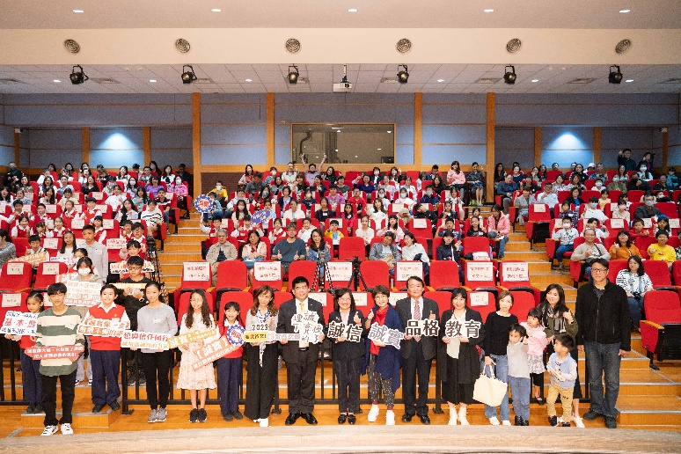
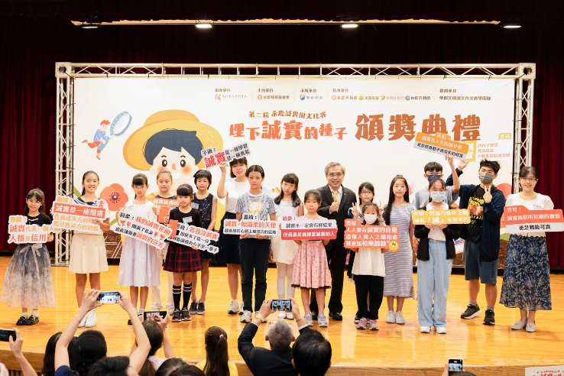
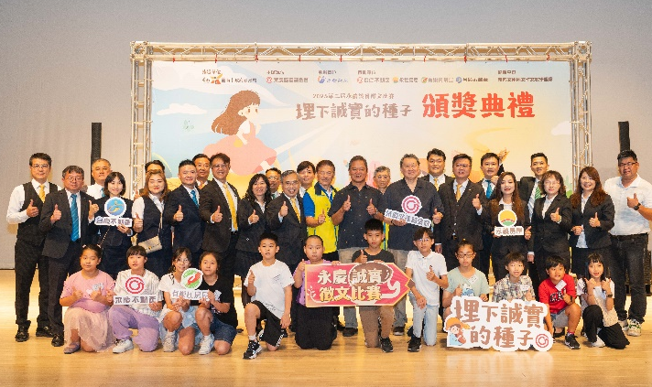
第二屆比賽重要成果
歷年成果
2023年在雙北舉辦第一屆比賽，至今已拓展到北、中、南共六大區域
三年來共有超過700所學校參與、逾1.8萬件作品投稿。
(台北、新北、竹苗、中區、台南、高雄)
18,766件
6大
700+
賽區
學校參與
作品投稿

Slide 4

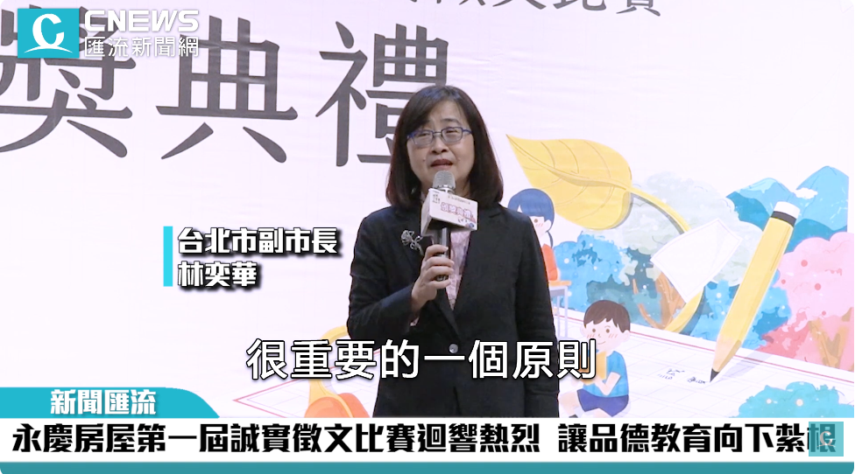
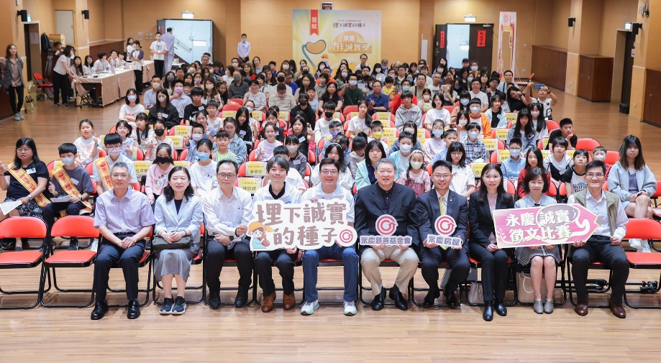
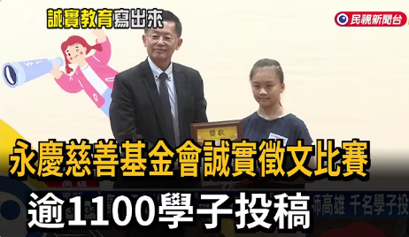
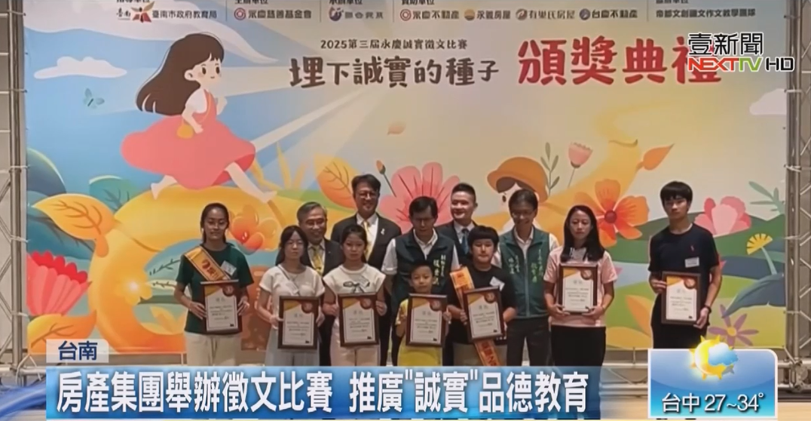
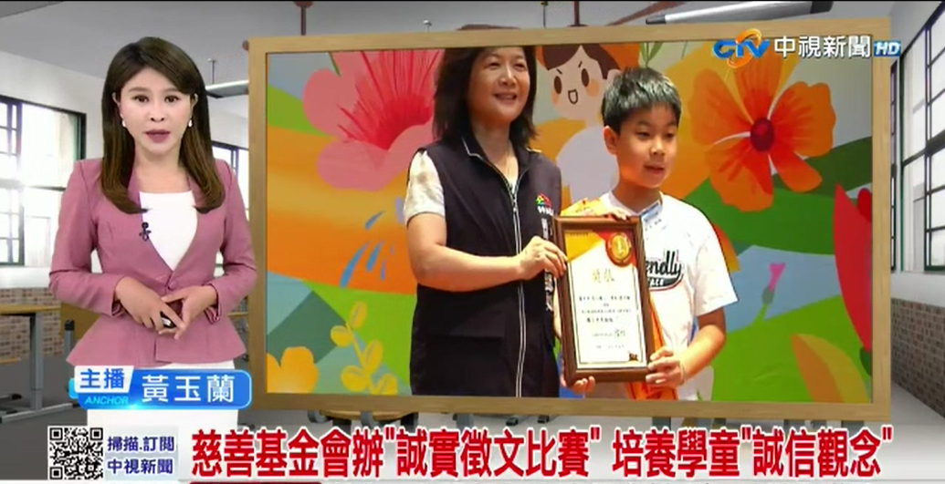
永慶誠實徵文比賽獲政府支持與肯定！
包括新北市長侯友宜、台北市副市長林奕華、台中市教育局副局長賴緣如、
高雄市政府秘書長郭添貴、台南市政府副秘書長殷世熙等人均出席頒獎典禮
歷年來亦獲各媒體多篇幅報導

Slide 5
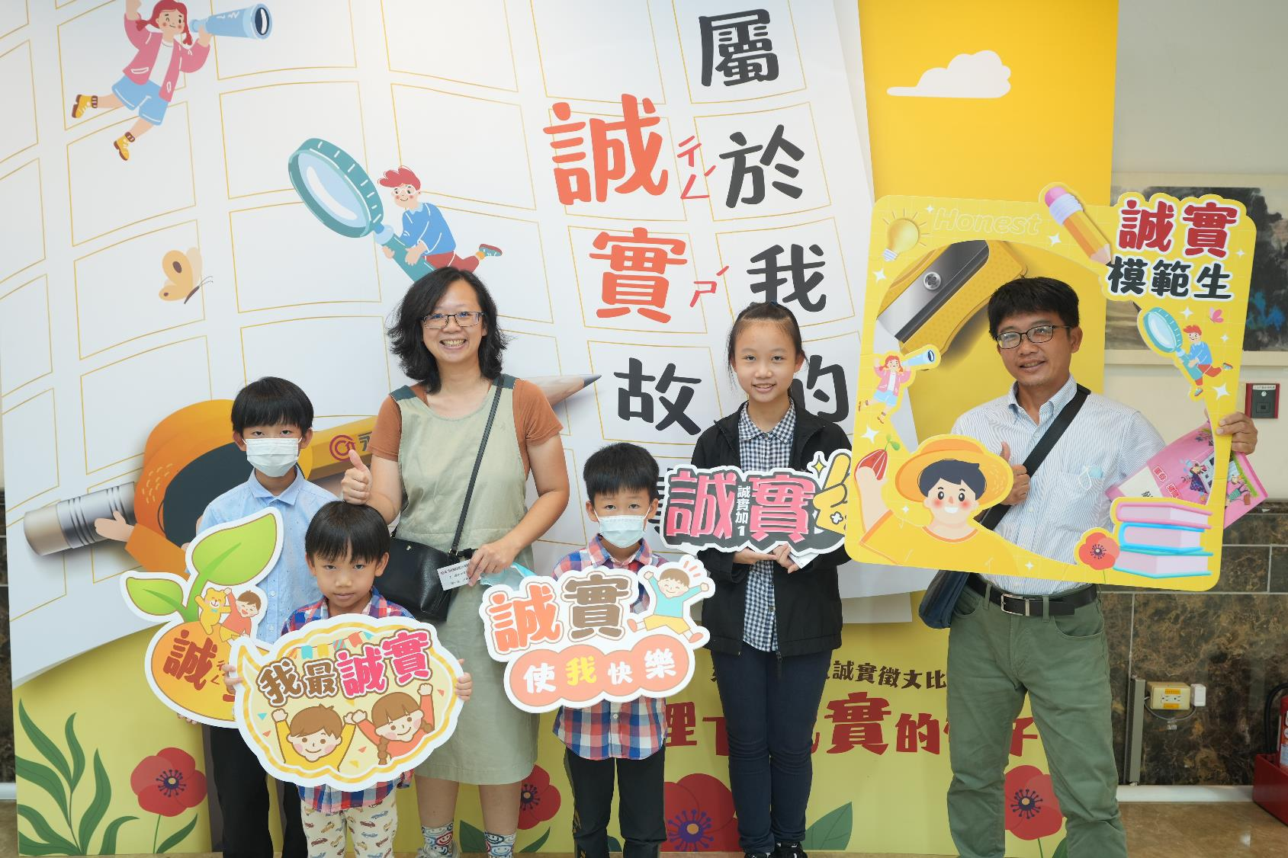
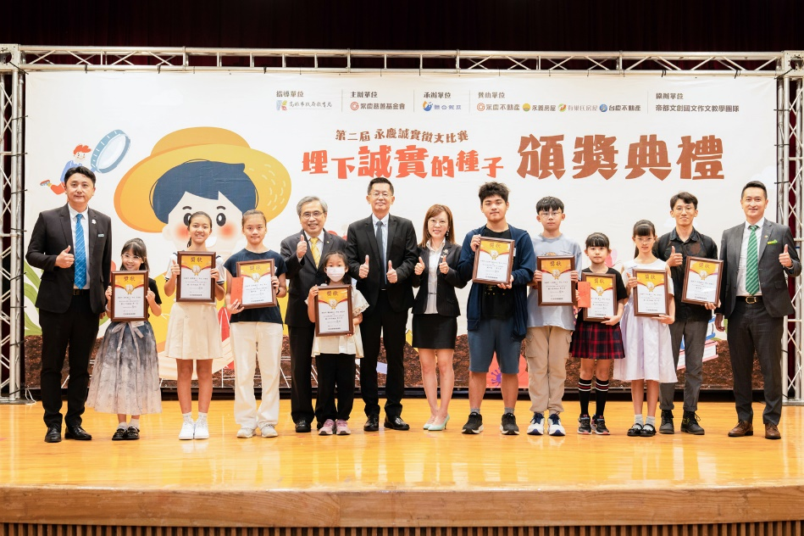
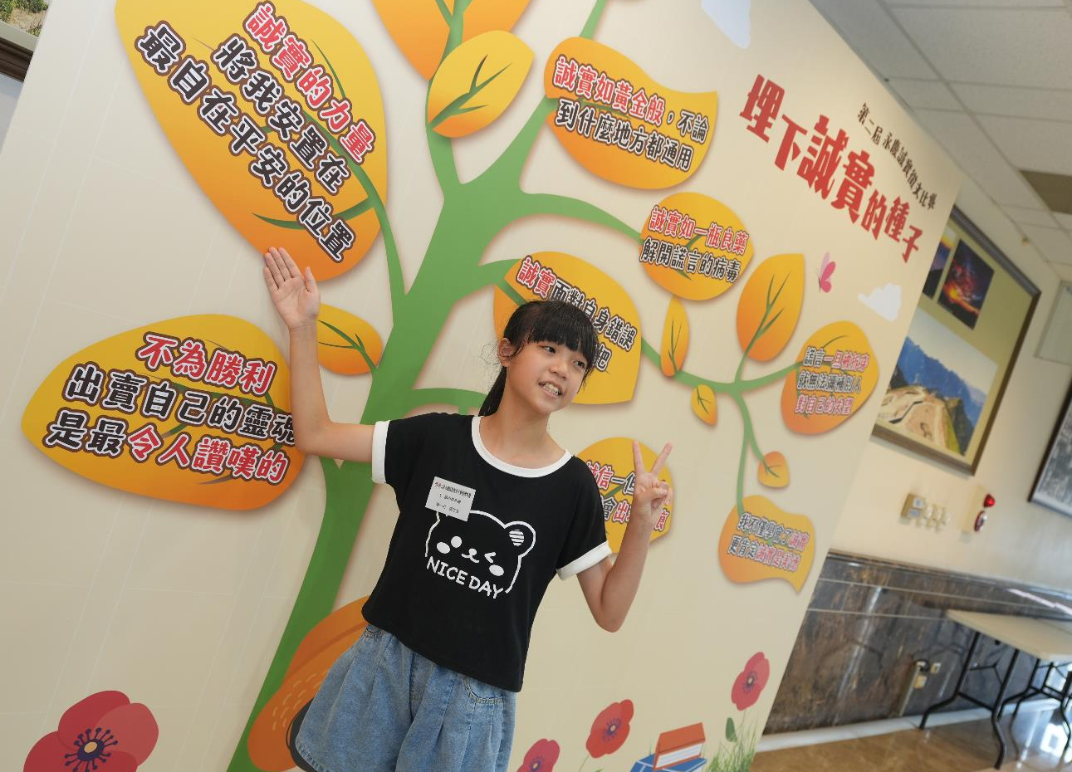
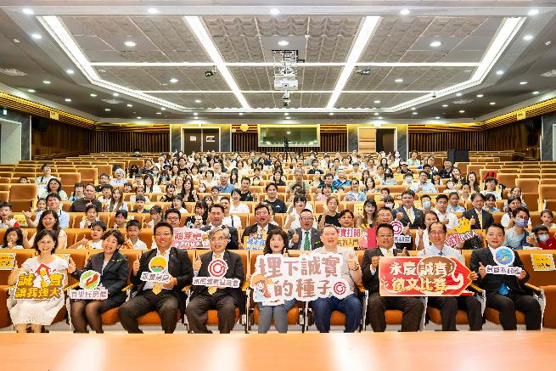
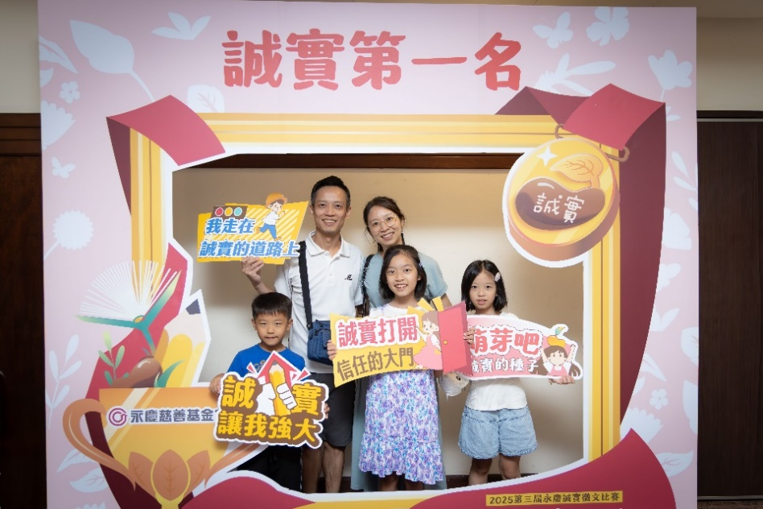
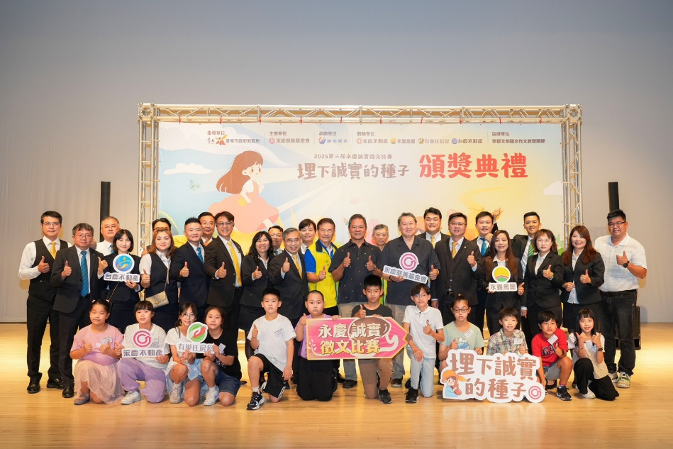
頒獎典禮花絮
打造高規格頒獎典禮，肯定學生的優秀表現，創造榮耀回憶

Slide 6

活動特色
活動特色
具公信力
政府支持
專業力強
由形象良好的指標性媒體《聯合報系》執行。聯合報長期與眾多國中小與作文班合作，舉辦作文比賽，執行經驗豐富，徵件規模大。
臺中市政府教育局擔任指導單位，提升活動高度，並可與地方政府建立良好關係。對獲獎學生在校獎勵、未來升學都有相當大的加分作用。
敦聘專業教育人士、「國民教育輔導團」等師資組成評審委員，每位學生都會收到一份成績單，獲得評審回饋，別具意義。

Slide 7
第三屆比賽活動辦法
2026比賽辦法
徵件時間：即日起至4月10日(五)止，最晚4月10日當天寄出，以郵戳為憑，逾期恕不受理
參加對象：台中、彰化、南投、雲林公私立國小中年級（三、四年級）、國小高年級(五、六年級）、國中七、八、九年級。
※以學校所在地畫分賽區，跨區則不受理。
組別、題目，與字數限制 ：
組別 | 題目 | 建議字數限制
國小中年級 | 我心目中的誠實小英雄 | 500字內
國小高年級組 | 那一刻，我選擇誠實 | 600字內
國中組 | 誠實與信任 | 1000字內

Slide 8
2026比賽辦法
稿件收件地址
  中區：404694台中市北區進化北路238號3樓之2
  收件人 王先生 04-22371234轉4310
參賽稿件須以中文撰寫，惟專有名詞或試題有特殊要求者不在此限，務必使用黑色或藍色原子筆、鋼筆或簽字筆書寫，除上列用筆，其餘禁止使用。(國小中年級可用鉛筆)
比賽獎項：
獎項 | 名額 | 獎勵
各組第一名 | 各組取1名 | 獎狀+獎學金3,000元
各組第二名 | 各組取1名 | 獎狀+獎學金2,400元
各組第三名 | 各組取1名 | 獎狀+獎學金2,100元
各組第四名 | 各組取1名 | 獎狀+獎學金1,800元
各組第五名 | 各組取1名 | 獎狀+獎學金1,500元
各組佳作 | 各組取30名 | 獎狀+寫作書
比賽結果預計5/11公告於官網；6月份舉辦頒獎典禮。

Slide 9
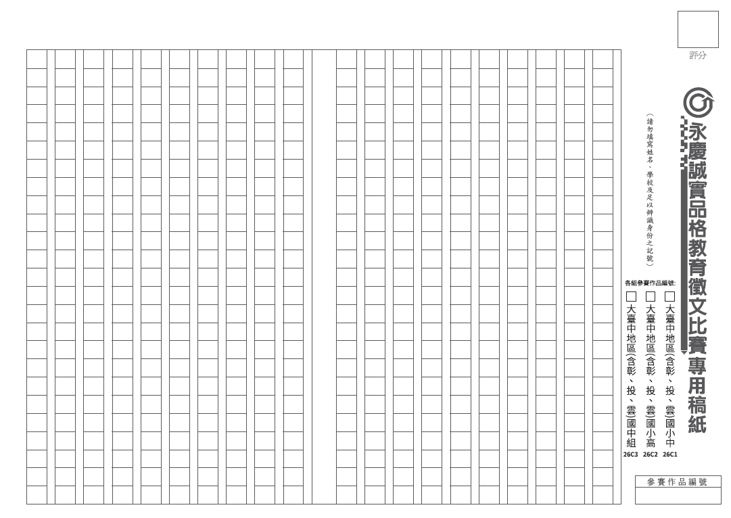
2026比賽辦法
參賽稿件請一律至活動官網下載專用稿紙，以A3尺寸雙面印出後書寫，須繳交正本稿件參賽，影印本不予受理。
稿紙上除了作文之外，嚴禁書寫其他非相關文字或圖案，否則將以「零分」計算。
※亦不得出現學生姓名及就讀班級等任何字樣

Slide 10

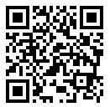
在孩子心中埋下誠實的種子
建立正確價值觀
歡迎學生們踴躍報名參加

